Slide 1
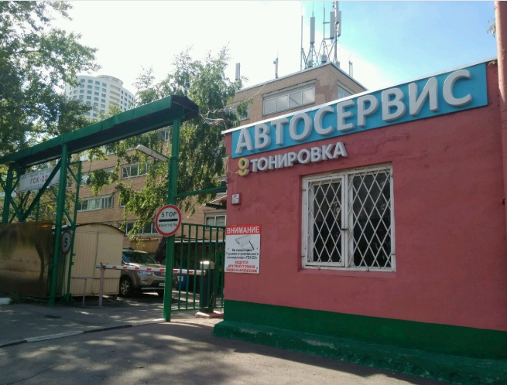
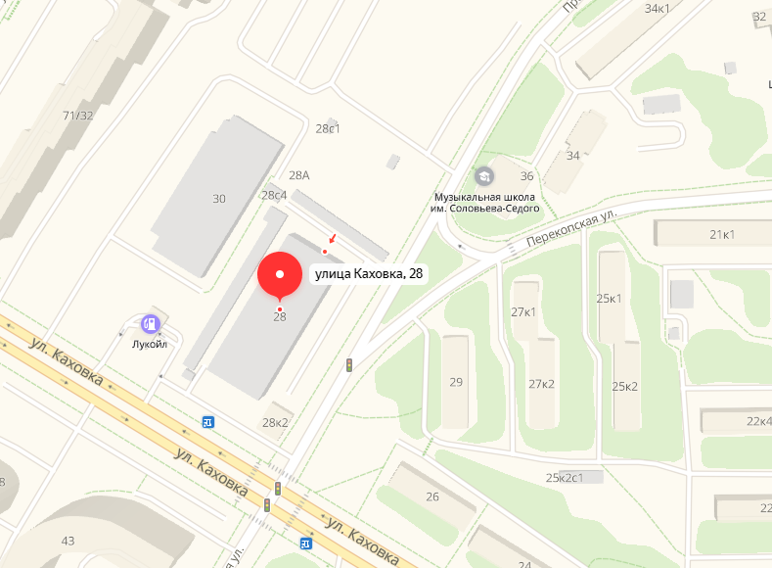
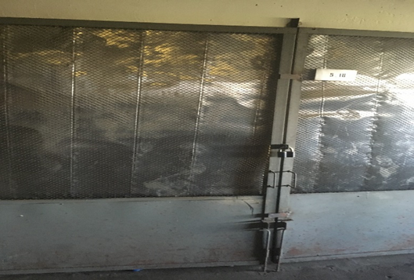
ОАО «Техмашкомплекс»
Гаражный-бокс в ГСК-22, площадь 16,4 кв. м (5 этаж), расположенный по адресу: г. Москва, ул. Каховка, д. 28.
Цена 742 756 руб. с НДС
Ближайшее окружение
В ближайшем окружении объекта располагаются преимущественно объекты жилой и коммерческой недвижимости.
Транспортная доступность
Характеризуется как хорошая (располагается в месте со средним пешеходным потоком и автомобильным трафиком).

Slide 2
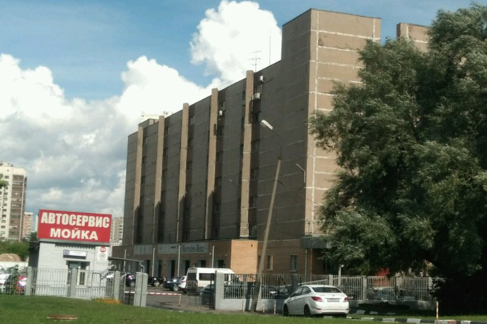
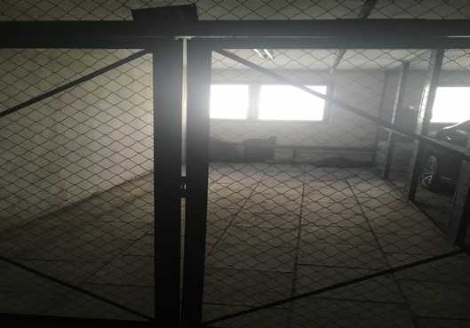
Гаражный-бокс в ГСК «Авто», площадь 19,5 кв. м (4 этаж), расположенный по адресу: г. Москва, ул. Каховка, д. 30.
Цена 775 125 руб. с НДС
Ближайшее окружение
В ближайшем окружении объекта располагаются преимущественно объекты жилой и коммерческой недвижимости.
Транспортная доступность
Характеризуется как хорошая (располагается в месте со средним пешеходным потоками и автомобильным трафиком).

